Slide 1
리셀 시장에서 미디어 채널은 가격을 선행하는가?
스니커즈 · 트레이딩 카드 · 레고 — 다중 자산 Granger 인과 분석 및 XGBoost 검증
2022.01 – 2025.12 | 48개월 × 15개 아이템 × 5개 미디어 채널
K-Jaden | 파이낸스학과 | 2026.06
1 / 15

Slide 2
선행 연구의 공백
세 연구 흐름이 각자 존재하지만, 교점 — '미디어 채널 × 리셀 자산 × 다채널 비교' — 은 아무도 다루지 않았다
미디어 → 주가 선행성
리셀 상품 가격 예측
멀티채널 예측 방법론
Tetlock (2007) Journal of Finance WSJ 뉴스 비관론 지수 → S&P 500 VAR / OLS 회귀 분석 뉴스 감성이 단기 수익률을 예측함 Da, Engelberg & Gao (2011) J. Finance Google SVI (검색량 지수) → 개별 주가 Granger 인과 검정으로 선행성 확인 검색량 상승 → 미래 초과수익 선행
Campello et al. (2021) Procedia CS StockX 스니커즈 데이터 + 기본 피처 Random Forest, XGBoost 적용 소셜 미디어 변수 추가 필요성 제안 Dobrynskaya & Kishilova (2023) 레고 세트 가격 상승 메커니즘 분석 한정판 레고의 대체 자산 특성 확인
Bollen et al. (2011) J. Comp. Sci. Twitter 감성 6차원 → DJIA 지수 Granger 인과 + SVM 분류 검증 Twitter가 주가를 이틀 선행함 Zhang et al. (2018) Knowledge-Based Sys. 뉴스 이벤트 + 감성 + 가격 정량 멀티소스 인스턴스 학습 (ML)
한계: 전통 금융 자산(주식)에만 한정. 리셀/대체 자산 적용 사례 없음.
한계: 미디어 채널 신호 미포함. 단일 자산 카테고리만 분석.
한계: 단일 자산 클래스 또는 금융 주식에 한정. 리셀 자산 간 채널 비교 없음.
이 연구 (2026): 스니커즈 · 트레이딩 카드 · 레고 3자산에 걸쳐 5개 미디어 채널 × Granger 인과 검정 × SHAP + DM 검증 — 세 흐름의 교점을 최초로 분석
2 / 15

Slide 3
연구 대상: 15개 아이템 × 3개 자산 군 (2022.01 – 2025.12, N=48개월/아이템)
스니커즈(StockX), 트레이딩 카드(PriceCharting), 레고(BrickRanker)에서 가격 수집
아이템 ID | 아이템 명 | 자산 | 출처 | 가격 지표 | 커버리지
sneakers_jordan1 | Jordan 1 Retro High OG Bordeaux | 스니커즈 | StockX | 평균가, US Sz10 | 48/48
sneakers_panda | Nike Dunk Low Panda | 스니커즈 | StockX | 평균가, US Sz10 | 48/48
sneakers_yeezy | Yeezy 350 V2 Zebra | 스니커즈 | StockX | 평균가, US Sz10 | 48/48 *
sneakers_travis | Travis Scott Jordan 1 | 스니커즈 | StockX | 평균가, US Sz10 | 48/48
sneakers_nb550 | New Balance 550 White Green | 스니커즈 | StockX | 평균가, US Sz10 | 48/48
cards_charizard1 | Charizard VMAX Shining Fates SV107 | 카드 | PriceCharting | PSA 10 가격 | 48/48
cards_umbreon | Umbreon VMAX Alt Art | 카드 | PriceCharting | PSA 10 가격 | 48/48
cards_rayquaza | Rayquaza VMAX Alt Art | 카드 | PriceCharting | PSA 10 가격 | 48/48
cards_pikachu | Pikachu VMAX | 카드 | PriceCharting | PSA 10 가격 | 48/48
cards_charizard2 | Charizard GX Hidden Fates | 카드 | PriceCharting | PSA 10 가격 | 48/48
lego_falcon | Millennium Falcon 75192 | 레고 | BrickRanker | 새 봉인 가격 | 48/48
lego_hogwarts | Hogwarts Castle 71043 | 레고 | BrickRanker | 새 봉인 가격 | 48/48
lego_titanic | Titanic 10294 | 레고 | BrickRanker | 새 봉인 가격 | 48/48
lego_porsche | Porsche 911 42096 | 레고 | BrickRanker | 새 봉인 가격 | 48/48 +
lego_bugatti | Bugatti Chiron 42083 | 레고 | BrickRanker | 새 봉인 가격 | 48/48 +
* Yeezy: StockX 100구간 샘플링 아티팩트로 4개월 결측 → 선형보간 처리 + 레고 Porsche(21/48) · Bugatti(25/48): Google Trends 0주 비율 높음 — 제한점으로 명시
3 / 15

Slide 4
5개 미디어 채널 (CH1 – CH5)
Granger 투입 전 반드시 변환 적용. z-score는 XGBoost 전용 복사본에만 적용 (원본 덮어쓰기 금지)
ID | 채널명 | 원본 데이터 출처 | 변환 방식 | 스케일 | 개념적 프록시
CH1 | Google Trends | pytrends API (월평균, geo='') | 직접 사용 — 변환 없음 | 0 – 100 | 소비자 검색 관심도
CH2 | 뉴스 보도량 | GDELT timelinevolnorm (일별 → 월평균) | 아이템 내 max값으로 0–1 정규화 | 0 – 1 | 미디어 노출 강도
CH3 | 뉴스 감성 | GDELT timelinetone (일별 → 월평균) | ÷10 정규화 → –1~+1 | –1 ~ +1 | 미디어 논조 / 시장 감성
CH4 | 유튜브 조회수 | YouTube Data API v3 (관련성 검색, 월별) | log1p 변환 → 아이템 내 z-score | z-score | 정보 탐색 의도 (리셀/리뷰 키워드)
CH5 | 유튜브 댓글 감성 | FinBERT P(pos)–P(neg) 상위 15영상 × 30댓글 | 월평균 집계 | –1 ~ +1 | 소매 투자자 감성
제한점 CH3: GDELT tone은 자동 추출 (FinBERT 대비 도메인 특화도 낮음) | CH4: 'resell+review' 키워드 필터로 일반 hype 과소 계상 가능 | 두 항목 모두 논문 §5.3에 명시
4 / 15

Slide 5
연구 문제 (RQ1 – RQ3)
시간적 선행성 → 채널 이질성 → 예측 간결성 순으로 검증
RQ | 연구 문제 | 통계 검정 | 핵심 지표 | 귀무가설 / 기대 결과
RQ1 | 미디어 채널이 리셀 가격을 Granger-cause 하는가? | 이변량 Granger 인과 검정 (15회: 3자산 × 5채널) Benjamini-Hochberg FDR (q=0.05) | F통계량 원본 p값 BH 보정 p값 | H0: 인과 없음 기대: 자산별 ≥1채널 유의
RQ2 | 유의 채널 구성이 자산마다 다른가? | Jaccard 유사도 RQ1 유의 채널 집합 비교 | Jaccard 지수 (0=완전 다름 1=동일 구성) | H0: 채널 구성 동일 기대: J < 0.5 → 자산 특이적 채널
RQ3 | 선별 채널 모델이 전채널 모델과 동등한가? | XGBoost: 모델A(전채널) vs 모델C(상위채널) Diebold-Mariano 검정 | AUC-ROC ΔAUC DM p값 | H0: 정확도 동일 기대: H0 기각 실패 → 간결성 확인
5 / 15

Slide 6
전처리: ADF 단위근 검정 (N=48, 유의수준 5%)
비정상 시계열은 1차 차분 후 Granger 분석에 투입. 초록=정상(I(0)), 주황=1차차분(I(1))
자산 | 시계열 | ADF 통계량 | p값 | 정상? | 조치
스니커즈 | mean_price | -2.131 | 0.232 | 비정상 | 1차차분 (p=0.000)
스니커즈 | score_ch1 | -0.297 | 0.926 | 비정상 | 1차차분 (p=0.120) *
스니커즈 | score_ch2 | -5.646 | 0.000 | 정상 | —
스니커즈 | score_ch3 | -3.558 | 0.007 | 정상 | —
스니커즈 | score_ch4 | -3.973 | 0.002 | 정상 | —
스니커즈 | score_ch5 | -4.361 | 0.000 | 정상 | —
카드 | mean_price | -2.046 | 0.267 | 비정상 | 1차차분 (p=0.007)
카드 | score_ch1 | -2.175 | 0.216 | 비정상 | 1차차분 (p=0.000)
카드 | score_ch2 | -4.879 | 0.000 | 정상 | —
카드 | score_ch3 | -1.834 | 0.364 | 비정상 | 1차차분 (p=0.000)
카드 | score_ch4 | -1.958 | 0.305 | 비정상 | 1차차분 (p=0.000)
카드 | score_ch5 | -3.902 | 0.002 | 정상 | —
레고 | mean_price | -2.511 | 0.113 | 비정상 | 1차차분 (p=0.000)
레고 | score_ch1 | -1.154 | 0.693 | 비정상 | 1차차분 (p=0.000)
레고 | score_ch2 | -5.919 | 0.000 | 정상 | —
레고 | score_ch3 | -5.817 | 0.000 | 정상 | —
레고 | score_ch4 | -6.595 | 0.000 | 정상 | —
레고 | score_ch5 | -3.001 | 0.035 | 정상 | —
* 스니커즈 CH1: 1차차분 후에도 p=0.120 — 경계적 비정상 → Granger 결과 해석 시 주의 (제한점)
6 / 15

Slide 7
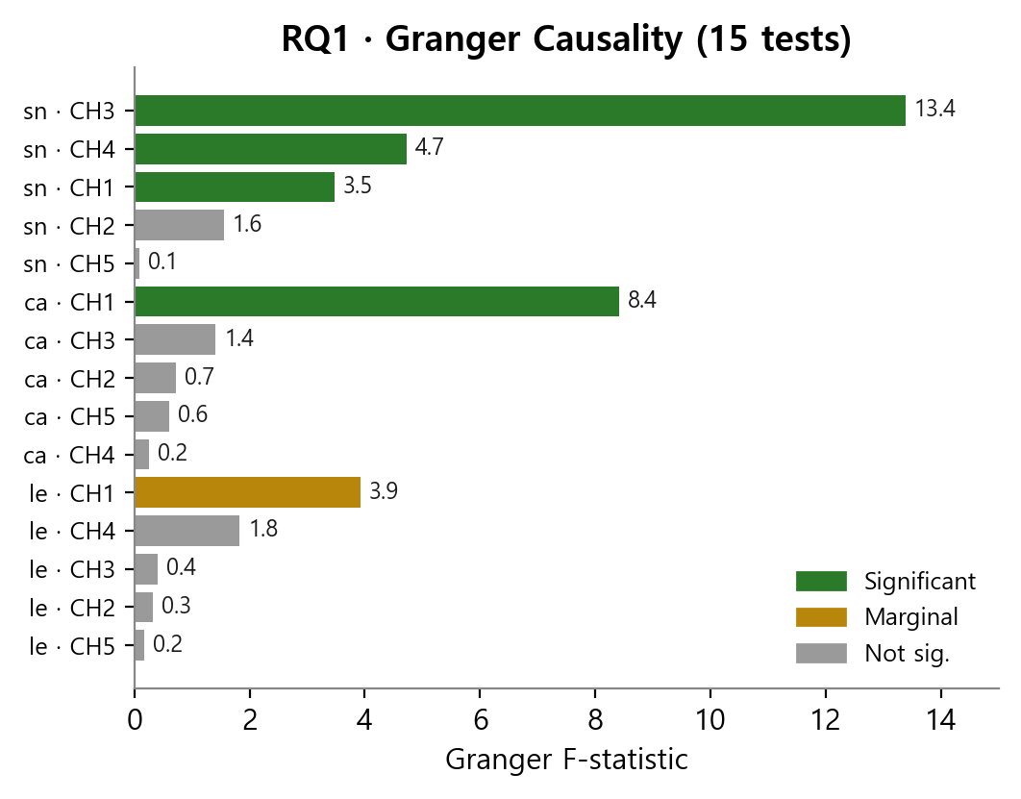
RQ1: Granger 인과 검정 — 전체 15회 결과
이변량 VAR; 래그 AIC 선택(1–4); Benjamini-Hochberg FDR 보정 (q=0.05, m=15)
자산 | 채널 | 래그 | F값 | 원본 p | BH p | 판정
스니커즈 | CH3 뉴스감성 | 1 | 13.385 | 0.0007 | 0.011 | 유의 (BH)
카드 | CH1 Google | 1 | 8.417 | 0.0058 | 0.044 | 유의 (BH)
스니커즈 | CH4 유튜브뷰 | 1 | 4.729 | 0.035 | 0.153 | 유의→BH n.s.
스니커즈 | CH1 Google | 2 | 3.473 | 0.041 | 0.153 | 경계→BH n.s.
레고 | CH1 Google | 1 | 3.922 | 0.054 | 0.162 | 경계 n.s.
스니커즈 | CH2 뉴스량 | 1 | 1.551 | 0.220 | — | 비유의
스니커즈 | CH5 YT감성 | 1 | 0.091 | 0.764 | — | 비유의
카드 | CH2 뉴스량 | 1 | 0.728 | 0.398 | — | 비유의
카드 | CH3 뉴스감성 | 1 | 1.409 | 0.242 | — | 비유의
카드 | CH4 유튜브뷰 | 1 | 0.247 | 0.622 | — | 비유의
카드 | CH5 YT감성 | 1 | 0.614 | 0.438 | — | 비유의
레고 | CH2 뉴스량 | 1 | 0.318 | 0.576 | — | 비유의
레고 | CH3 뉴스감성 | 1 | 0.401 | 0.530 | — | 비유의
레고 | CH4 유튜브뷰 | 1 | 1.833 | 0.183 | — | 비유의
레고 | CH5 YT감성 | 1 | 0.173 | 0.680 | — | 비유의
주. F통계량 히트맵 (3자산 × 5채널). BH 보정 유의: 스니커즈←CH3, 카드←CH1만 생존.
BH 보정 통과: 2/15 | 원본만 유의: 2/15 | 비유의: 11/15
7 / 15

Slide 8
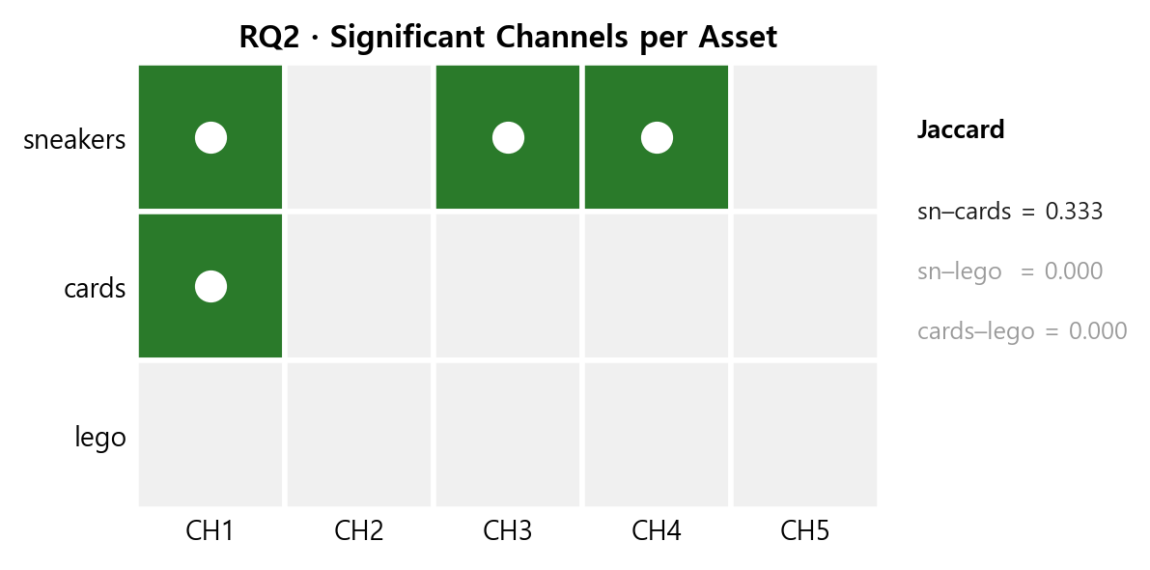
RQ2: 채널 이질성 — Jaccard 유사도 분석
자산별 유의 채널 집합을 비교. Jaccard = 0: 완전히 다른 채널 구성 / 1: 동일한 구성
자산 | 원본 유의 채널 (p<0.05) | BH 보정 유의 채널 (q<0.05)
스니커즈 | CH1, CH3, CH4 | CH3
카드 | CH1 | CH1
레고 | — (없음) | — (없음)
Jaccard 지수 | 스니커즈 | 카드 | 레고
스니커즈 | 1.000 | 0.333 | 0.000
카드 | 0.333 | 1.000 | 0.000
레고 | 0.000 | 0.000 | 1.000
주. Jaccard 유사도 행렬(좌) · 벤다이어그램(우). J(스니커즈,카드)=0.333(CH1 공유), J(*,레고)=0.000.
결론: 채널 구성이 자산마다 다름 → RQ2 지지 | 스니커즈↔카드: 부분 겹침(CH1 공유), 레고: 유의 채널 없음
8 / 15

Slide 9
RQ3: XGBoost 모델 설계 및 검증 구조
모델A(전채널) vs 모델C(상위채널) 비교 — TimeSeriesSplit으로 미래 누출 방지
구성 요소 | 모델 A (전채널 Full) | 모델 C (상위채널 Top) | 설정 이유
입력 채널 | 통제 피처 + CH1+CH2+CH3+CH4+CH5 (5개 채널 전체) | 통제 피처 + Granger/SHAP 선별 상위 채널만 | 간결성 검정: 채널 줄여도 정확도 유지?
통제 피처 | price_vs_ma3 price_chg_lag1 ~ lag3 | 동일 | 가격 자기회귀 및 추세 교란 제거
예측 대상 | price_direction (0/1) 전월 대비 가격 방향 | 동일 | 이진 분류 → AUC로 임계값 무관 평가
교차검증 | TimeSeriesSplit(n_splits=5) 순서 유지, 셔플 없음 | 동일 | 미래 시점 데이터 학습 누출 방지
성능 지표 | AUC-ROC (폴드 평균) | AUC-ROC (폴드 평균) | 불균형 클래스에 강건한 표준 지표
비교 검정 | — | Diebold-Mariano 검정 H0: 예측 정확도 동일 | DM p>0.05 → H0 기각 실패 → 간결성 확인
TimeSeriesSplit 예시 → 폴드1: [1–10] 학습→[11–12] 테스트 | 폴드2: [1–20]→[21–22] | 폴드3: [1–30]→[31–32] | 폴드4: [1–38]→[39–42] | 폴드5: [1–42]→[43–48]
9 / 15

Slide 10
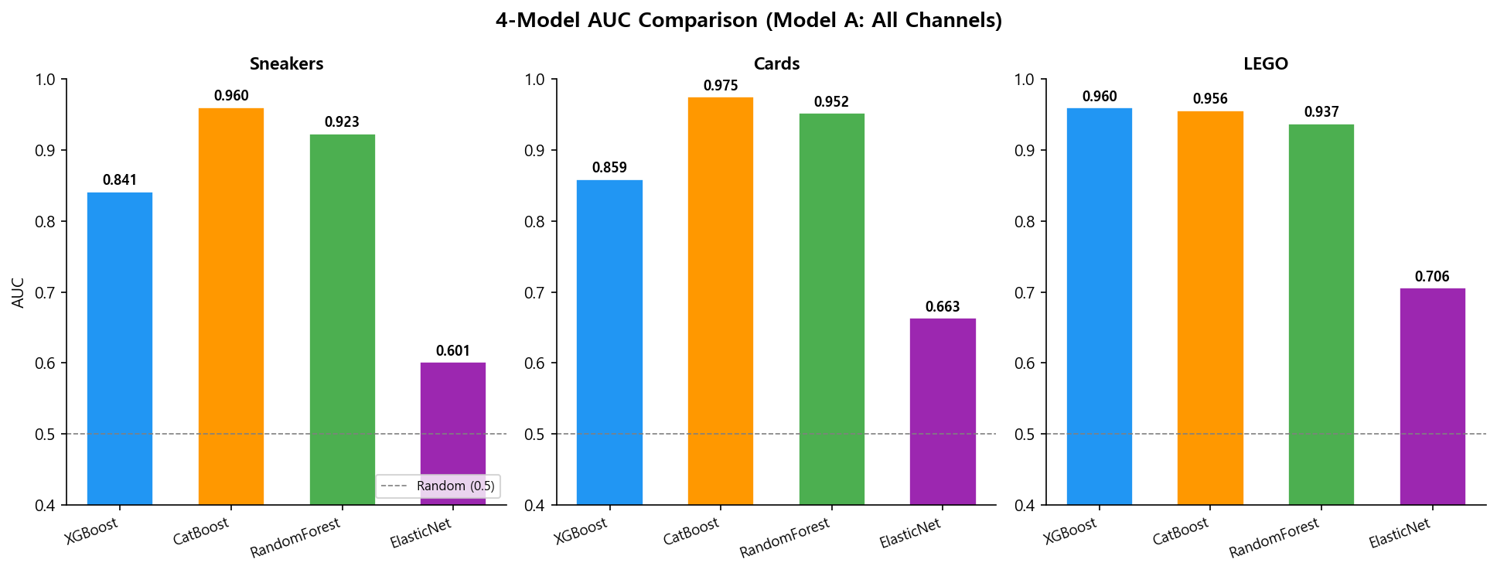
RQ3: 다모델 AUC 비교 (TimeSeriesSplit CV, AUC-ROC)
XGBoost · CatBoost · Random Forest · ElasticNet — 3개 자산군 비교
자산 | XGBoost | CatBoost | Random Forest | ElasticNet | 최고 트리 모델
스니커즈 | 0.841 | 0.960 | 0.923 | 0.601 | CatBoost (0.960)
카드 | 0.859 | 0.975 | 0.952 | 0.663 | CatBoost (0.975)
레고 | 0.960 | 0.956 | 0.937 | 0.706 | XGBoost (0.960)
평균 | 0.887 | 0.964 | 0.937 | 0.657 | CatBoost (전체 최고)
주. 자산별 AUC-ROC. 점선 = 0.5 (무작위 기준). 트리 기반 모델(CatBoost≈RF>XGBoost)이 ElasticNet을 크게 상회 → 채널 간 비선형 상호작용이 예측에 중요함을 시사.
10 / 15

Slide 11
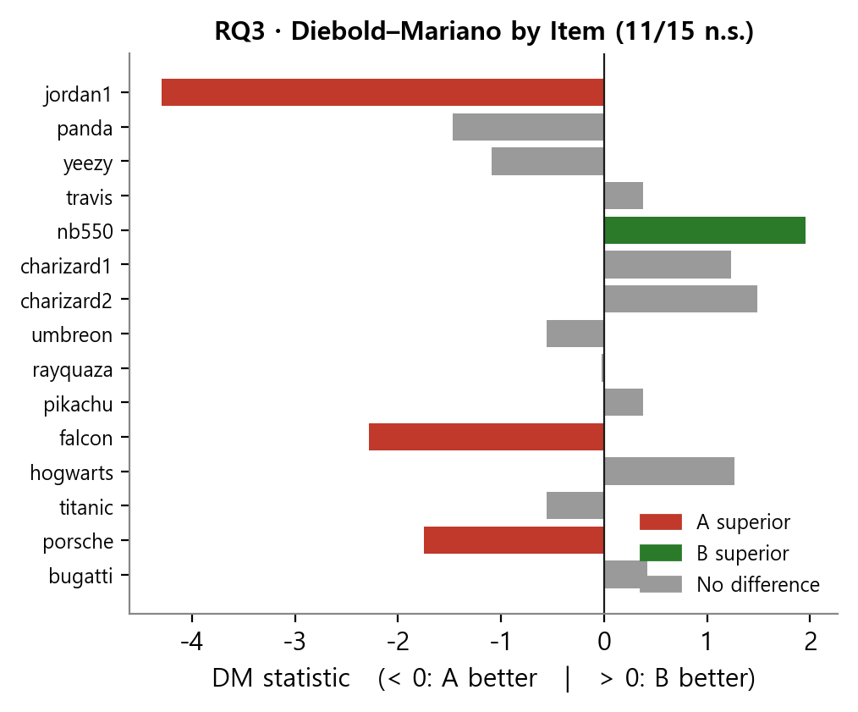
RQ3: Diebold-Mariano 검정 — 모델A vs 모델C
H0: 예측 정확도 동일 (양측 검정) / DM ~ N(0,1) / XGBoost 전채널 vs 상위채널 비교
자산 | AUC — 모델A (전채널) | AUC — 모델C (상위채널) | ΔAUC (C-A) | DM 통계량 | DM p값 | 판정 | 해석
스니커즈 | 0.8413 | 0.8401 | -0.001 | -0.417 | 0.678 | H0 기각 실패 | 간결성 확인
카드 | 0.8587 | 0.8590 | +0.000 | -0.670 | 0.504 | H0 기각 실패 | 간결성 확인
레고 | 0.9601 | 0.9626 | +0.003 | +0.460 | 0.646 | H0 기각 실패 | 간결성 확인
주. DM 통계량 ± 95% 신뢰구간 (점선: ±1.96). 3개 자산 모두 |DM| < 1.96 → 전채널과 상위채널 모델 간 유의한 정확도 차이 없음.
결론 RQ3: 상위채널 모델(C)이 전채널 모델(A)과 동등한 정확도 달성 (DM p > 0.50, 3자산 전부) → 간결성 확인
11 / 15

Slide 12
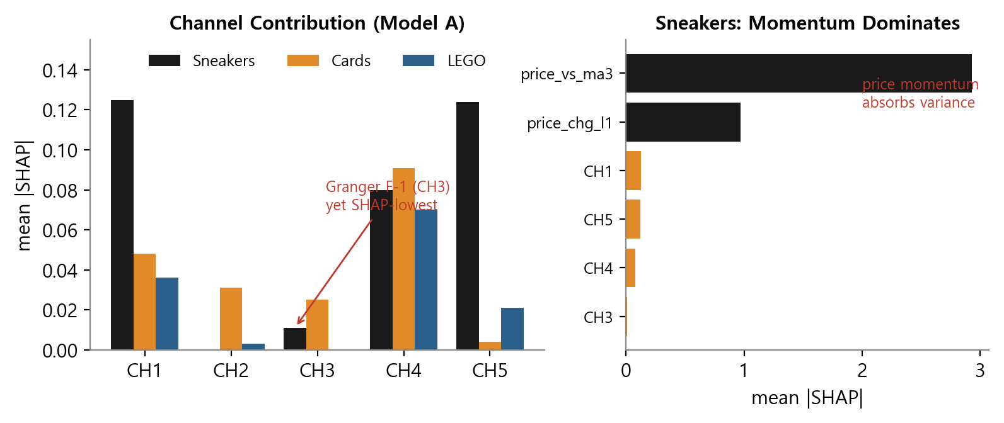
SHAP 채널 중요도 분석
TreeSHAP 평균 |SHAP| — XGBoost 모델A (이진 분류). 높을수록 예측 기여도 큼
자산 | 1위 | 2위 | 3위 | 4위 | 5위 | Granger vs. SHAP 비교
스니커즈 | CH1 (0.125) | CH5 (0.124) | CH4 (0.080) | CH3 (0.011) | CH2 (~0) | CH3: Granger 1위 but SHAP 4위 → 시간 선행성 ≠ 횡단면 기여도 (Granger=인과 선행, SHAP=모델 내 가중치)
카드 | CH4 (0.091) | CH1 (0.048) | CH2 (0.031) | CH5 (~0) | CH3 (~0) | CH1: Granger 1위 & SHAP 2위 → 두 검정 간 일관성 확인 (견고한 선행 지표)
레고 | CH4 (0.070) | CH1 (0.036) | CH5 (0.021) | CH2 (~0) | CH3 (~0) | Granger 유의 채널 없음 but CH4 SHAP 1위 → 동시 연관성만 존재 (시간적 선행성 없음)
주. 자산별 채널 평균 |SHAP| 막대 그래프 (XGBoost 모델A). SHAP는 모델 내 피처 기여도를 측정; Granger는 시간적 선행성을 측정 — 상호 보완적.
12 / 15

Slide 13
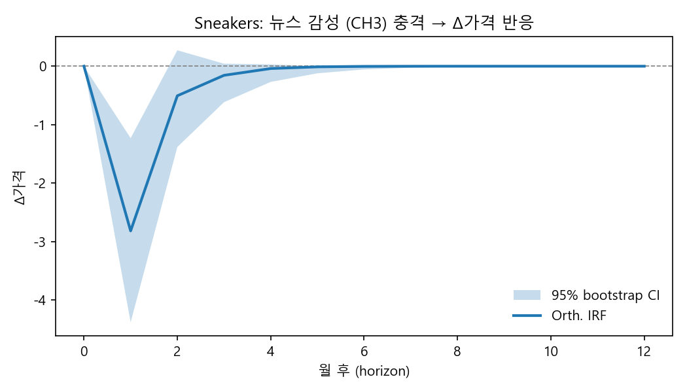
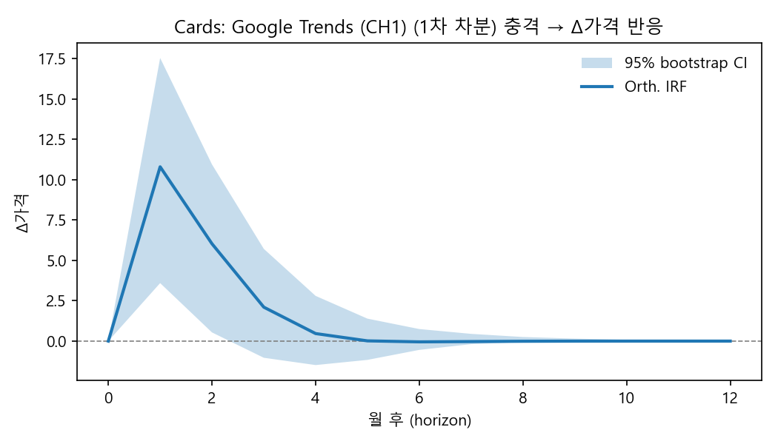
강건성 검증: 충격반응함수 (IRF) 분석
채널 충격 → 가격 동태 반응 6개월 추적 | 95% 부트스트랩 CI (1,000 반복)
주. 스니커즈 ← CH3 (뉴스감성). 래그 1–2에서 음(-)의 가격반응; 래그 4에서 소멸. 부정적 뉴스 감성이 단기 가격 하락을 선행함.
주. 카드 ← CH1 (Google Trends). 래그 1에서 양(+)의 가격반응 (수요 신호); 래그 3에서 감쇠. Granger F=8.4 및 SHAP 2위와 일관됨.
강건성 확인: IRF가 BH 유의 두 쌍의 방향·부호·감쇠 패턴을 재확인. Granger 검정·SHAP 결과와 일관된 경제적 해석 가능.
13 / 15

Slide 14
연구 제한점
방법론적 제약 및 데이터 품질 이슈 — 논문 §5.3에 전부 명시
# | 제한점 | 구체적 내용 | 심각도 | 대응 방안
L1 | 소표본 | 자산별 N=48개월 → 복잡한 VAR 구조 검정력 부족 | 높음 | 원본 p + BH 보정 p 병기; 검정력 명시
L2 | 약한 정상성 (스니커즈 CH1) | 1차차분 후에도 ADF p=0.120 — 경계적 비정상 | 중간 | CH1 Granger 결과 해석 시 주의; 제한점 명시
L3 | CH3 도메인 특화도 | GDELT tone = 자동 추출 (FinBERT 대비 정밀도 낮음) | 중간 | CH3 민감도 분석 진행; 부록 수록
L4 | CH4 키워드 편향 | 'resell+review' 필터 → 일반 hype 과소 계상 가능 | 중간 | 전 아이템 동일 키워드 프로토콜 적용
L5 | 레고 GT 0주 비율 | Porsche 21/48, Bugatti 25/48 Google Trends 0주 | 중간 | 0비율 테이블 보고; 강한 결론 배제
L6 | z-score 데이터 누출 | 전체 패널로 StandardScaler 피팅 후 TimeSeriesSplit | 낮음 | N=48 특성상 실질 영향 미미; §5.3 명시
L7 | 단일 플랫폼 편향 | 유튜브만 수집 — TikTok, Reddit, Twitter/X 제외 | 낮음 | 향후 연구 기회로 명시
L8 | Yeezy 결측 보간 | StockX 샘플링 아티팩트로 4개월 선형보간 | 낮음 | tx_count=0 표시, 보간 사실 논문 명시
14 / 15

Slide 15
결론 및 학술적 기여
RQ1–RQ3 실증 결과 요약 및 본 연구의 기여
RQ | 연구 문제 (요약) | 실증 결과 | 근거
RQ1 | 미디어 채널이 리셀 가격을 선행하는가? | 예 — 15회 중 2회 BH 기준 유의: 스니커즈 ← CH3 뉴스감성 (F=13.4, p=0.001) 카드 ← CH1 Google Trends (F=8.4, p=0.006) | Granger 인과 검정 BH FDR 보정 (q=0.05, m=15)
RQ2 | 채널 구성이 자산마다 다른가? | 예 — Jaccard 유사도 낮음: J(스니커즈, 카드) = 0.333 (CH1만 공유) J(*, 레고) = 0.000 (레고: 유의 채널 없음) | Jaccard 지수 채널 집합 비교
RQ3 | 상위채널 모델이 전채널 모델과 동등한가? | 예 — DM 검정 H0 기각 실패 (3자산 전부): DM p = 0.678 / 0.504 / 0.646 (모두 > 0.50) → 채널 줄여도 정확도 유지됨 | Diebold-Mariano 검정 AUC-ROC 비교
학술적 기여 | 내용
새로운 연구 도메인 | 리셀/대체 자산 시장에 다채널 Granger 인과 분석을 최초로 적용
다자산 채널 비교 | 단일 채널이 모든 자산을 선행하지 않음 — 자산 특이적 채널 존재를 실증
방법론 삼각 검증 | Granger(시간적 선행) + SHAP(모델 기여) + DM 검정(예측 비교) 통합 활용
실무적 시사점 | 스니커즈: CH3 뉴스감성, 트레이딩 카드: CH1 Google Trends → 실행 가능한 선행 지표
감사합니다 — 질문 환영합니다
15 / 15

